Slide 1
“ΑΣΦΑΛΙΣΗ
ΖΩΗΣ - ΠΕΡΙΟΥΣΙΑΣ.”
ΕΛΛΗΝΙΚΟ ΜΕΣΟΓΕΙΑΚΟ ΠΑΝΕΠΙΣΤΗΜΙΟ
ΣΧΟΛΗ ΔΙΟΙΚΗΣΗΣ ΚΑΙ ΟΙΚΟΝΟΜΙΑΣ
ΤΜΗΜΑ ΛΟΓΙΣΤΙΚΗΣ & ΧΡΗΜΑΤΟΟΙΚΟΝΟΜΙΚΗΣ
Επιμέλεια:
ΝΙΚΟΛΑΟΣ ΓΡΗΓΟΡΑΚΗΣ (PhD, MSc, B.A.)

Slide 2

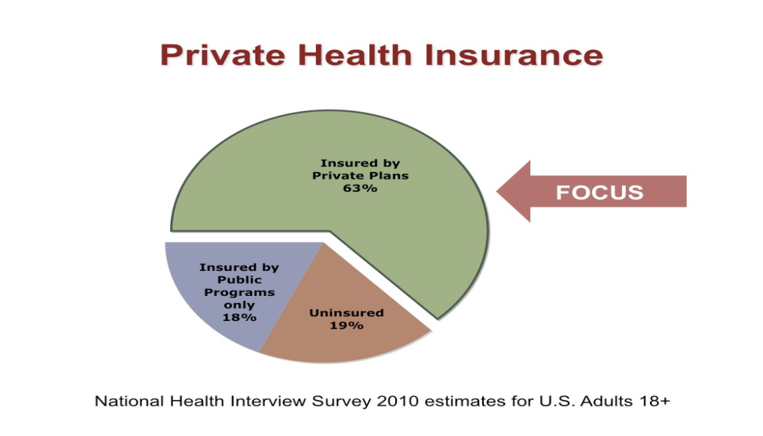


ΣΤΟΧΟΙ ΠΑΡΟΥΣΙΑΣΗΣ
Εισαγωγή στον σκοπό, στις βασικές έννοιες και τους ορισμούς των ασφαλιστικών προγραμμάτων υγείας.
Περιγραφή - Παρουσίαση Προγραμμάτων Ασφάλισης Νοσοκομειακής και Εξωνοσοκομειακής Περίθαλψης (Ασφαλίσεις Υγείας)
Παραδείγματα Αποζημίωσης & Παροχής Καλύψεων Προγραμμάτων – Ασφαλιστικών Προγραμμάτων Υγείας:
σε συνδυασμό (συμπληρωματικά) με την Υποχρεωτική Κοινωνική Ασφάλιση Υγείας (παροχές ΕΟΠΥΥ)
Χωρίς την Κοινωνική Ασφάλιση Υγείας (παροχές ΕΟΠΥΥ)

Slide 3
ΑΤΟΜΙΚΟ ΙΔΙΩΤΙΚΟ ΠΡΟΓΡΑΜΜΑ ΑΣΦΑΛΙΣΗ ΥΓΕΙΑΣ (PHI) – ΝΟΣΟΚΟΜΕΙΑΚΟ (ΔΦΥ)

Slide 4
ΑΤΟΜΙΚΟ ΙΔΙΩΤΙΚΟ ΠΡΟΓΡΑΜΜΑ ΑΣΦΑΛΙΣΗ ΥΓΕΙΑΣ (PHI) – ΝΟΣΟΚΟΜΕΙΑΚΟ (ΔΦΥ)

Slide 5
ΑΤΟΜΙΚΟ ΙΔΙΩΤΙΚΟ ΠΡΟΓΡΑΜΜΑ ΑΣΦΑΛΙΣΗ ΥΓΕΙΑΣ (PHI) – ΝΟΣΟΚΟΜΕΙΑΚΟ (ΔΦΥ) & ΕΞΩΝΟΣΟΚΟΜΕΙΑΚΟ (ΠΦΥ)
ΛΗΠΤΗΣ ΑΣΦΑΛΙΣΗΣ | ΓΟΝΕΙΣ | ΕΤΗΣΙΟ ΚΟΣΤΟΣ ΝΟΣ. (€) | ΕΤΗΣΙΟ ΚΟΣΤΟΣ ΝΟΣ. (€) | ΕΤΗΣΙΟ ΚΟΣΤΟΣ ΕΞΩΝ. ΕΠΙΠΛΕΟΝ (€)
ΑΣΦΑΛΙΣΜΕΝΟΣ
ΚΑΤΗΓΟΡΙΑ ΑΣΦΑΛΙΣΗΣ ΝΟΣ & ΕΞΩΝ ΠΕΡΙΘ. |  | ΠΑΙΔΙΑ | ΕΝΗΛΙΚΑΣ | ΑΝΕΞ.ΗΛΙΚΑΣ
ΘΕΣΗ Β (ΔΙΚΛΙΝΟ) ΑΠΑΛΛΑΓΗ €1.500,00ΕΤΟΣ |  | 308,60 | 360,40 | 178,73
Κάλυψη Νοσηλείας σε Αναβαθμισμένη Θέση |  | ΕΠΙΒΑΡΥΝΣΗ ΑΣΦ. | ΕΞΩΝΟΣ. ΠΕΡΙΘΑΛΨΗ
Ανώτατο Όριο Νοσηλείας |  | 365d | CHECK UP | ΝΑΙ
ΈΞΟΔΑ ΝΟΣΗΛΕΙΑΣ ΣΕ: |  |  | ΙΑΤΡ.ΕΠΙΣΚΕΨ. | ΝΑΙ
Συμβεβλημένα Ιδιωτικά Νοσοκομεία |  | 100% | ΙΑΤΡ.ΕΞΕΤΑΣΕΙΣ | ΝΑΙ
Δημόσια Νοσοκομεία, μέχρι 10 ημέρες ημερήσιο Νοσοκομειακό επίδομα €70,00 |  | €70,00 | ΙΑΤΡ.ΕΠΙΣΚΕΨ. ΚΑΤ' ΟΙΚΟΝ | ΝΑΙ
Σε νοσοκομείο της Αλλοδαπής (- €1.500 απαλλ.) |  | 80% | ΦΥΣΙΚΟΘΕΡΑΠ. | ΝΑΙ
ΒΑΣΙΚΑ ΧΑΡΑΚΤΗΡΙΣΤΙΚΑ |  |  | ΟΔΟΝΤΙΑΤΡ.ΦΡ. | ΝΑΙ
Ηλικία Εισόδου στο Πρόγραμμα |  | 90d - 65y
Λήξη της Ασφάλισης |  | ΙΣΟΒΙΑ
Ιατρικές Εξετάσεις για εισαγωγή στο Πρόγρ. |  | UNDERWRITING
Ιατρικό Ερωτηματολόγιο |  | ΝΑΙ
Προσθήκη Εξαρτωμένων Μελών |  | ΝΑΙ
Ηλικία Εισόδου Εξαρτωμένων Μελών |  | 90d - 65y
Τρόποι Πληρωμής |  | 12,6,3,1Μ
ΠΑΡΟΧΕΣ - ΑΠΟΖΗΜΙΩΣΗ ΝΟΣΟΚ.ΠΕΡΙΘΑΛΨΗΣ
ΑΝΩΤΑΤΟ ΟΡΙΟ ΚΑΛΥΨΗΣ |  | €500.000,00
Αποκλειστική Νοσοκόμα |  | ΝΑΙ
Αμοιβές Ιατρών (σύμφωνα με την σύμβαση) |  | ΝΑΙ
Αμοιβές Ιατρών (εκτός συμβεβλημένων Νοσ.) |  | 40% Απαλλαγή
Εξετάσεις - Ιατρικές Πράξεις χωρίς νοσηλεία |  | ΝΑΙ
Απευθείας κάλυψη των εξόδων από την Εταιρεία |  | ΝΑΙ
Ιατροφαρμακευτική περίθαλψη στο νοσοκομείο |  | ΝΑΙ
Χειρουργείο (Αμοιβές Χειρουργών-Αναισθησ.) |  | ΝΑΙ

Slide 6


ΑΣΚΗΣΗ: ΠΕΡΙΠΤΩΣΗ ΧΡΗΣΗΣ ΙΔΙΩΤΙΚΟΥ ΠΡΟΓΡΑΜΜΑΤΟΣ ΥΓΕΙΑΣ
ΝΟΣΟΚΟΜΕΙΑΚΗΣ ΠΕΡΙΘΑΛΨΗΣ
Ασφαλισμένος του ΕΟΠΥΥ με συμπληρωματική ατομική Ιδιωτική Ασφάλιση Υγείας, πραγματοποίησε επέμβαση-νοσηλεία, σε συμβεβλημένο με τους προαναφερόμενους ασφαλιστικούς φορείς ιδιωτικό νοσοκομείο (πάροχο υγείας). Ο ΕΟΠΥΥ αναγνωρίζει ως δαπάνη για το συγκεκριμένο Κλειστό Ενοποιημένο Νοσήλιο (ΚΕΝ) για 2 ημέρες νοσηλείας (σε Γ’ θέση) €1.076,32 με ποσοστό συνασφάλισης για το δικαιούχο ασφάλισης στα έξοδα νοσηλείας της τάξης του 30%, χωρίς να πραγματοποιεί παροχή για τις αμοιβές του χειρουργού & αναισθησιολόγου, οι οποίες ανήλθαν συνολικά στα €2.000,00. Ο ασφαλισμένος νοσηλεύθηκε 2 ημέρες σε Β’ θέση με τελικό κόστος αναβάθμισης 350,00 ανά ημέρα νοσηλείας. Ο ασφαλισμένος πραγματοποίησε χρήση και των δύο ασφαλιστικών φορέων. Οι παροχές του ιδιωτικού νοσοκομειακού προγράμματος υγείας αποδίδονται παρακάτω.
Όπως αποδώσετε αναλυτικά α. την παροχή (οικονομική αποζημίωση) του ΕΟΠΥΥ στο δικαιούχο ασφάλισης του, β. την παροχή ασφαλίσματος της Ιδιωτικής Ασφαλιστικής Εταιρείας προς τον ασφαλισμένο της καθώς και γ. όποια ατομική του απευθείας ιδιωτική πληρωμή-δαπάνη υγείας (εάν υφίσταται). δ. Επιτέλεσε το βασικό σκοπό της η Ιδιωτική Ασφάλιση Υγείας και γιατί;
ΠΑΡΟΧΕΣ Ιδιωτικού Νοσοκομειακού Προγράμματος Ασφάλισης Υγείας
Διάρκεια Προγράμματος: Ισόβια
Όριο Κάλυψης: €510.000,00 ανά έτος / Θέση Νοσηλείας: Β – δίκλινο δωμάτιο
Απαλλαγή (Ποσό Συμμετοχής Ασφαλισμένου): €500,00 – συνυπολογίζεται στη χρήση δημοσίου φορέα ασφάλισης
Ποσοστό Κάλυψης σε συμβεβλημένο με την Ασφαλιστική Εταιρεία Ιδιωτικό Νοσοκομείο: 90%
Ποσοστό Κάλυψης Αμοιβών Χειρουργού και Αναισθησιολόγου (βάσει Πίνακα): 80%

Slide 7
ΑΣΚΗΣΗ ΓΙΑ ΤΟ ΣΠΙΤΙ - ASSIGNMENT
Στα πρότυπα της σημερινής παρουσίασης:
Ομάδες (2 ή αυστηρά έως 3 άτομα) θα αναλάβουν την παρουσίαση Νοσοκομειακών ή/και έξω-νοσοκομειακών Προγραμμάτων Ιδιωτικής Ασφάλισης Υγείας.
Δύναται να επισκεφτείτε ασφαλιστικές εταιρείες ή τραπεζικά καταστήματα (bancassurance) για περισσότερες πληροφορίες.

